Slide 1
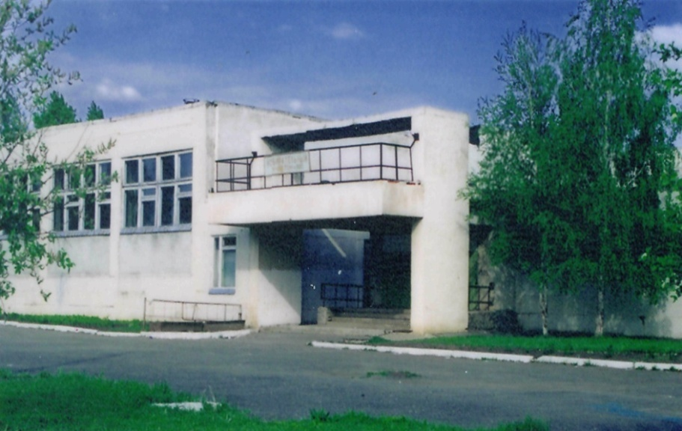
Муниципальное автономное общеобразовательное учреждение Полевского городского округа «Средняя общеобразовательная школа №8»
Родительское собрание
в 4-х классах
2022 - 2023 учебный год
Телефоны (34350) 2-55-74, 2-31-78
Факс (34350)2-31-78
E-mail school8_pl@mail.ru

Slide 2
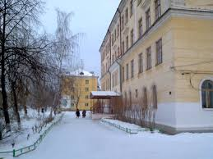
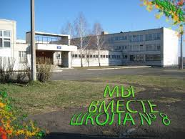
МАОУ ПГО «СОШ №8»
РАСПОЛАГАЕТСЯ В ДВУХ ЗДАНИЯХ:
ул. К.Маркса 12 ул. Челюскинцев 1
Обучается
Начальная школа 541 чел.
Основная и средняя школа 795 чел.

Slide 3
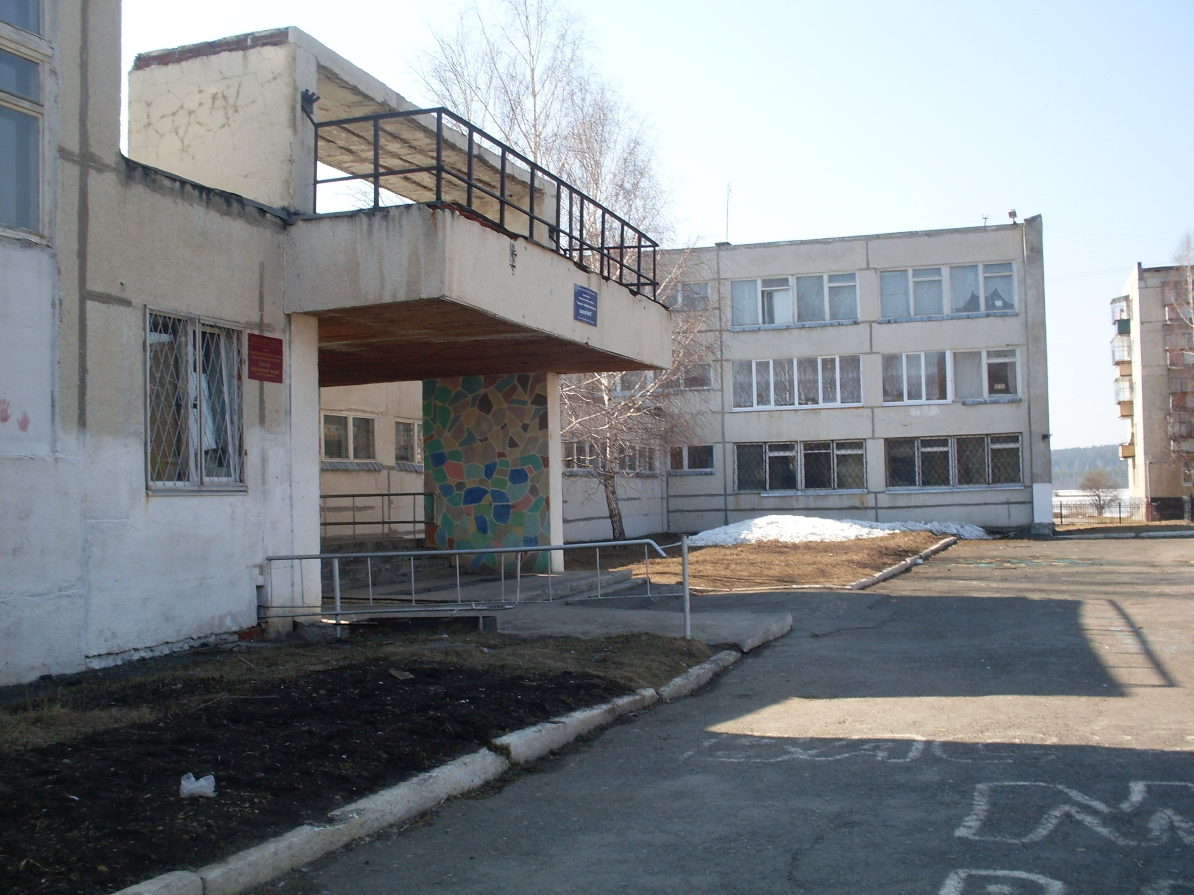
Школа сегодня
Многопрофильная
Адаптивная
Компетентностно-ориентированная
3

Slide 4
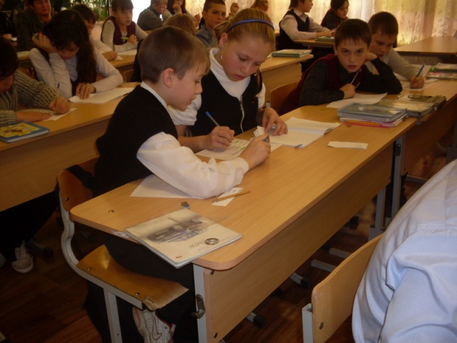
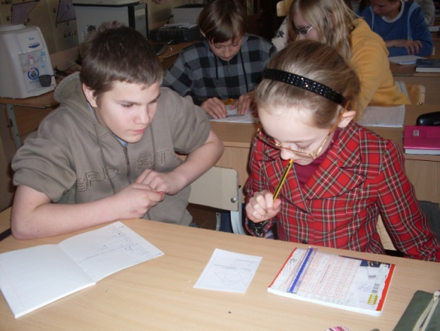
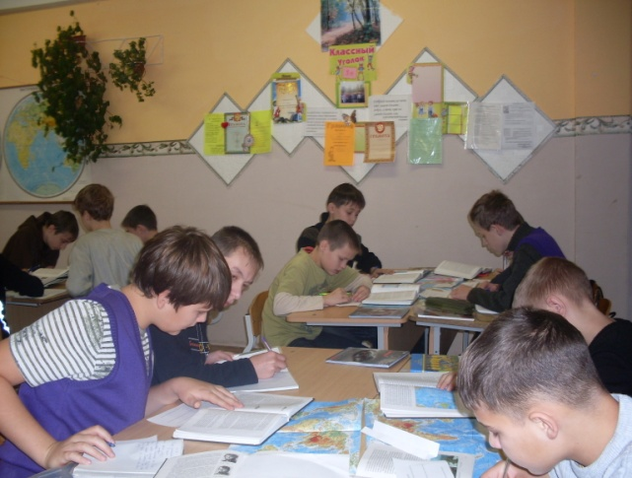
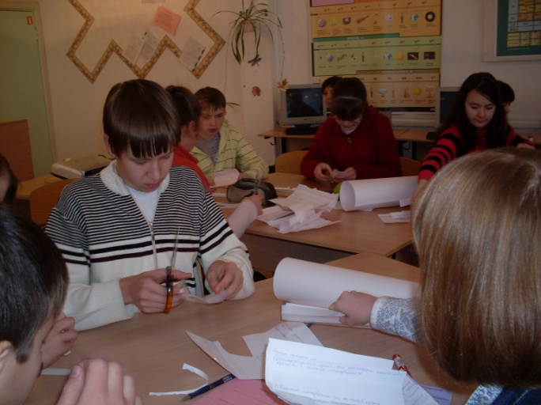
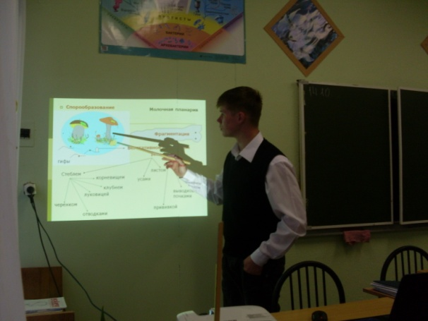
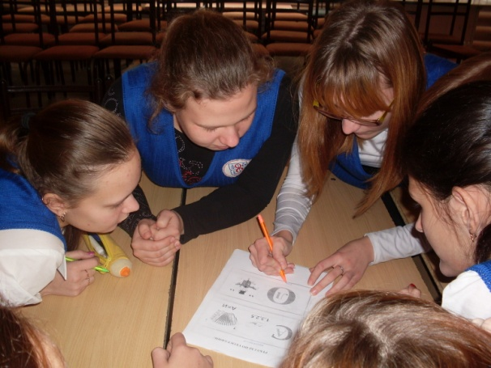
Технология проблемно-диалогического обучения
системно-деятельностный подход
Технология формирования правильного типа читательской деятельности
Проектная технология
ИКТ

Slide 5
Учебный план в 5-х классах на 2022 – 2023 учебный год
Предметные области | Учебные предметы | Кол-во часов в неделю | Кол-во часов в год
ОБЯЗАТЕЛЬНАЯ ЧАСТЬ
Русский язык и литература | Русский язык | 5 | 170
 | Литература | 3 | 102
Иностранные языки | Иностранный язык | 3 | 102
Математика и информатика | Математика | 5 | 170
Общественно-научные предметы | Всеобщая история | 2 | 68
 | География | 1 | 34
Основы духовно-нравственной культуры народов России | Основы духовно-нравственной культуры народов России | 0,5 | 17
Естественно-научные предметы | Биология | 1 | 34
Искусство | Изобразительное искусство | 1 | 34
 | Музыка | 1 | 34
Технология | Технология | 2 | 68
Физическая культура и основы безопасности жизнедеятельности | Физическая культура | 2 | 68/
ИТОГО |  | 26,5 | 918

Slide 6
Учебный план в 5-х классах на 2022 – 2023 учебный год
Предметные области | Учебные предметы | Кол-во часов в неделю | Кол-во часов в год
Часть, формируемая участниками образовательных отношений
Математика и информатика | Наглядная геометрия | 1 | 34
Естественно-научные предметы | Введение в физику, химию | 1 | 34
ИТОГО |  | 2 | 918
ИТОГО часов по учебному плану |  | 28,5 | 986

Slide 7
Внеурочная деятельность в 5-х классах на 2022 – 2023 учебный год
Направление | Название курсов | Кол-во часов в неделю | Кол-во часов в год
Проектно-исследовательская деятельность | Проектная деятельность (исследовательское, творческое, социальное направление) | 1 | 34
Коммуникативная деятельность | Журнал «Летопись нашего класса» (цифровой формат) | 1 | 34
Информационная культура | Инфографика | 1 | 34
Интеллектуальные марафоны | Финансовая грамотность | 1 | 34
 | Путешествие по Уралу | 1 | 34
Спортивно-оздоровительная деятельность | Танцевальный фитнес | 1 | 34
 | Игровые виды спорта | 1 | 34
«Учение с увлечением!» | Пишем без ошибок! | 1 | 34
 | «Есть способы решения» (математика) | 1 | 34
ИТОГО |  | 9 | 306

Slide 8
статья 44 Закон 273-ФЗ «Об образовании в РФ»
родители (законные представители) несовершеннолетних обучающихся имеют право: выбирать до завершения получения ребенком основного общего образования с учетом мнения ребенка, а также с учетом рекомендаций психолого-медико-педагогической комиссии (при их наличии) формы получения образования и формы обучения, организации, осуществляющие образовательную деятельность, язык, языки образования, факультативные и элективные учебные предметы, курсы, дисциплины (модули) из перечня, предлагаемого организацией, осуществляющей образовательную деятельность.

Slide 9
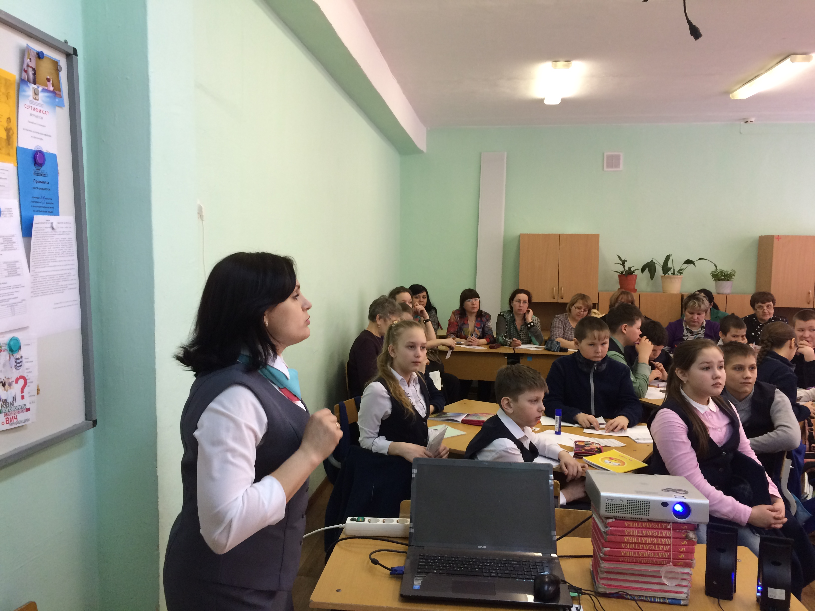
Возможная образовательная направленность классов
Общеобразовательный класс
Класс с углублённым изучением математики (учитель математики – Кротова Елена Викторовна – высшая квалификационная категория)

Slide 10
Отбор в класс с углублённым изучением математики (рейтинговая система)
Заявление на имя директора (по форме)
Вступительные испытания на основании заявления родителей/законных представителей:
27 апреля – русский язык (диктант с грамматическим заданием)
30 апреля – математика (контрольная работа)
Начало всех работ в 09.00 в здании школы по ул. Челюскинцев, 1

Slide 11
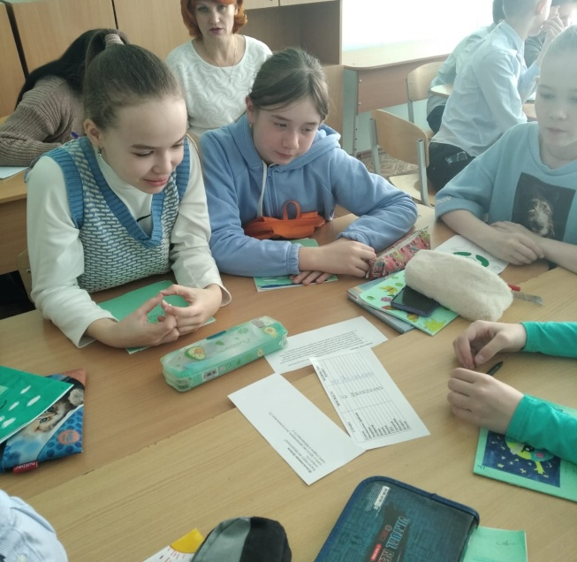
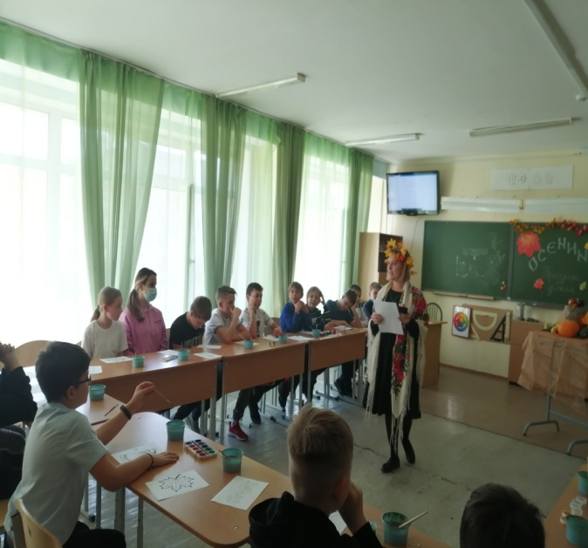
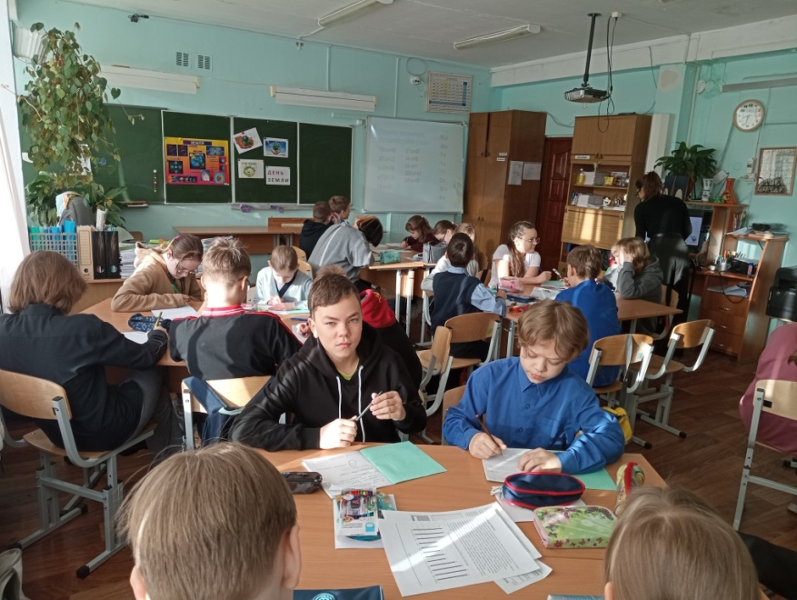
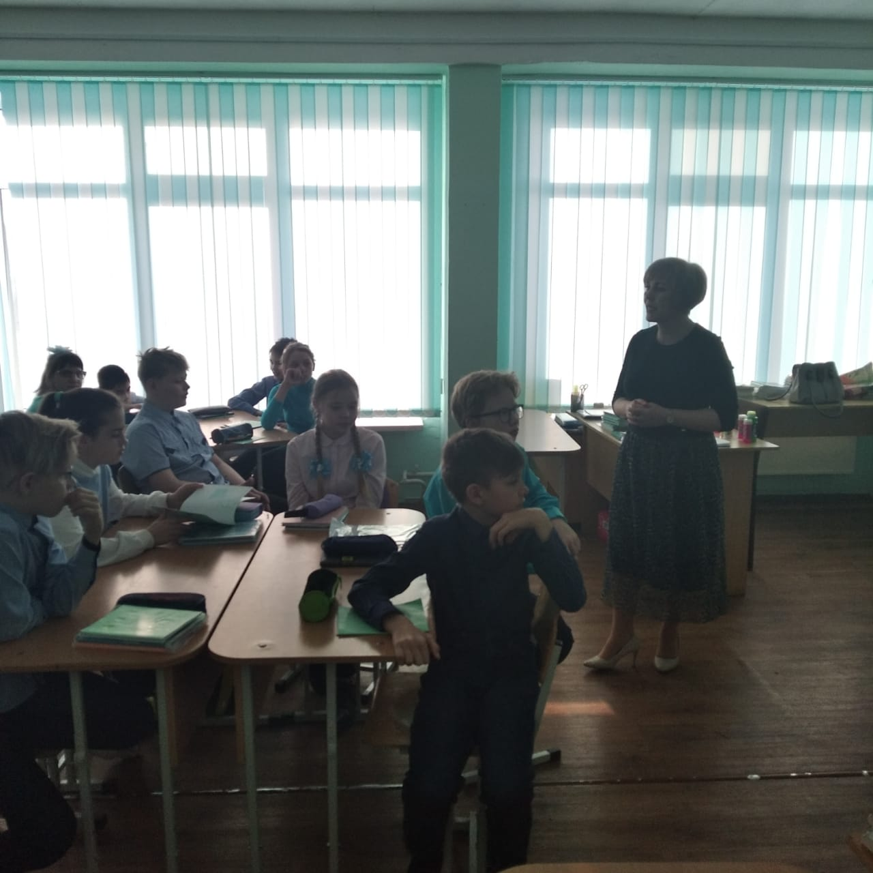
Уроки интеграции

Slide 12
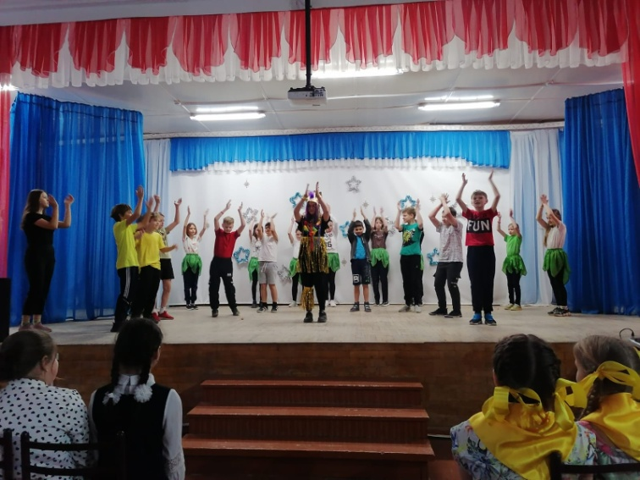
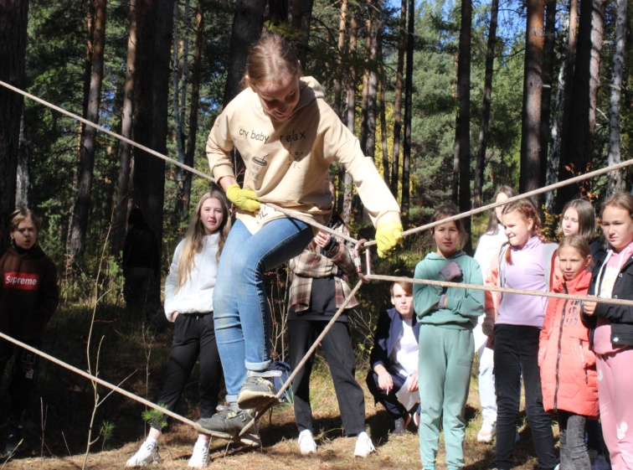
Внеурочная деятельность

Slide 13
ЖДЁМ ВАШИХ ПРЕДЛОЖЕНИЙ
Спасибо за внимание,

Slide 14
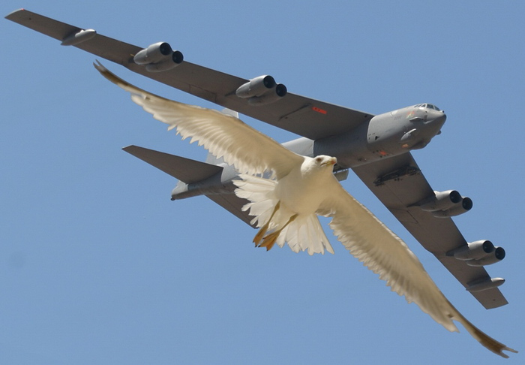
«Выживает не самый сильный и не самый умный, а тот, кто лучше всех откликается на происходящие изменения»
Чарльз Дарвин

